Slide 1
第16讲 无连接的套接字通信
演讲人：马玉军
e-mail:jtclass@126.com

Slide 2
课程安排
  socket套接字的建立、获取状态和状态设置
  无连接的套接字通信工作流程、信息发送与接收

Slide 3
socket套接字的建立、获取状态和状态设置
  所谓socket套接字，指的是在网络通信以前建立的通信接口。进行网络连接以前，需要向系统注册申请一个新的socket。然后使用这个socket进行网络连接。
  提示：套接字=传输层协议+端口号+IP地址。
  在进行网络连接以前，需要用socket函数向系申请一个通信端口。这个函数的使用方法如下所示。
      01 int socket(int domain, int type, int protocol);
  在参数表表中，domain 指定使用何种的地址类型。type参数的作用是设置通信的协议类型。参数protocol用来指定socket所使用的传输协议编号。这一参数通常不具体设置，一般设置为0即可。
  在使用这个函数建立套接字以前，需要在程序的最前面包含下面的头文件。
      01 #include <sys/types.h>
      02 #include <sys/socket.h>

Slide 4
socket套接字的建立、获取状态和状态设置
  如果建立套接字成功，则返回这个套接字的编号。如果不成功，则返回-1。这个函数可能发生的错误与含义如下所示。
    EPROTONOSUPPORT：参数domain指定的类型不支持参数type或protocol指定的协议
    ENFILE：核心内存不足，无法建立新的socket结构
    EMFILE：进程文件表溢出，无法再建立新的套接字。
    EACCESS ：权限不足，无法建立type或protocol指定的协议。
    ENOBUFS、ENOMEM：内存不足。
    EINVAL：参数不合法。
    注意：只创建套接字无法进行正常的网络体系，要想和其它计算机通信还必须借助于其它函数将建立的套接字与IP地址和端口号联系起来。

Slide 5
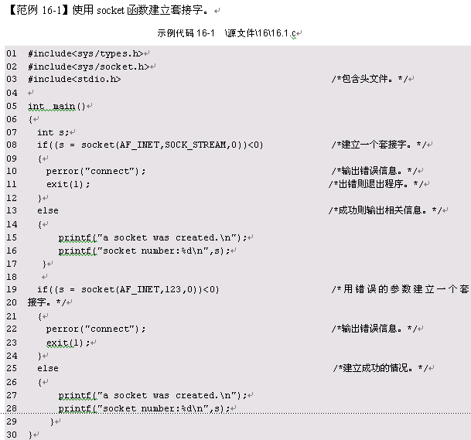
socket套接字的建立、获取状态和状态设置

Slide 6
socket套接字的建立、获取状态和状态设置
取得socket状态:函数getsockopt可以取得一个socket的参数。这个函数的使用方法如下所示。
    01 int getsockopt(int s,int level,int optname,void* optval,socklen_t* optlen);
在参数列表中，s是已经建立socket的编号。level代表需要设置的网络层，一般设成SOL_SOCKET来表示socket层。参数optname代码的是需要获取的选项，可以设置成下面这些值。
    SO_DEBUG：打开或关闭排错模式。
    SO_REUSEADDR：允许在bind函数中本地地址可重复使用。
    SO_TYPE：返回socket形态。
    SO_ERROR：返回socket已发生的错误原因。
    SO_DONTROUTE：送出的数据包不要利用路由设备来传输。
    SO_BROADCAST：使用广播方式传送。
    SO_SNDBUF：设置送出的暂存区大小。
    SO_RCVBUF：设置接收的暂存区大小。
    SO_KEEPALIVE：定期确定连线是否已终止。
    SO_OOBINLINE：当接收到OOB 数据时会马上送至标准输入设备。
    SO_LINGER：确保数据可以安全可靠传送出去。
参数optval是取得的某个参数的返回值指针，程序的返回值会保存在这个指针指向的变量中。optlen是optval的内存长度。函数如果执行成功则返回0，反之返回-1。这个函数可能发生下面这些错误。
    EBADF：参数s不是合法的socket代码。
    ENOTSOCK：参数s为一打开文件的编号，而不是一个socket。
    ENOPROTOOPT：参数optname指定的选项不正确。
    EFAULT：参数optval指针指向的内存空间无法读取。
在使用这个函数以前，需要在程序中的最前面包含下面的头文件。
    01 #include<sys/types.h>
    02 #include<sys/socket.h>

Slide 7

socket套接字的建立、获取状态和状态设置

Slide 8
socket套接字的建立、获取状态和状态设置
设置socket状态:函数setsockopt可以设置一个socket的状态，这个函数的使用方法如下所示。
    01 int setsockopt(int s,int level,int optname,const void * optval,socklen_toptlen);
在参数列表中，s是已经打开的socket。参数level代表欲设置的网络层，一般设成SOL_SOCKET以存取socket层。参数optname、optval、toptlen的含义与16.7.3小节中的这些参数作用相同。
如果函数设置socket成功则返回0，若有错误则返回-1。这个函数可能发生下面列出的错误。可以用errno捕获已经发生的错误。
    EBADF：参数s不是合法的socket代码。
    ENOTSOCK：参数s为一打开文件的编号，而不是一个socket。
    ENOPROTOOPT：参数optname指定的选项不正确。
    EFAULT：参数optval指针指向的内存空间无法读取。
使用这个函数以前，需要在程序的最前面包含下面的头文件。
    01 #include <sys/types.h>
    02 #include <sys/socket.h>
下面的函数，是使用setsockopt函数来设置一个socket的状态。参数optname设置成SO_TYPE，表示设置这个socket的状态，设置的值为1。

Slide 9

socket套接字的建立、获取状态和状态设置

Slide 10
无连接的套接字通信
所谓无连接的套接字通信，指的是使用UDP协议进行信息传输。使用这种协议进行通信时，两个计算机之前没有建立连接的过程。需要处理的内容只是把信息发送到另一个计算机。这个通信的方式比较简单。本节将讲述这种无连接的UDP通信。
提示：由于无连接的套接字通信基于UDP协议，所以无法保证数据传输的可靠性。
工作流程:无连接套接字的通信不需要建立起客户机与服务器之间的连接，因些在程序中没有建立连接的过程。进行通信之前，需要建立网络套接字。服务器需要绑定一个端口，在这个端口上监听接收到的信息。客户机需要设置远程IP和端口，需要传递的信息需要发送到这个IP和端口上。客户机和服务器的交互过程可用图16-1来表示。

Slide 11
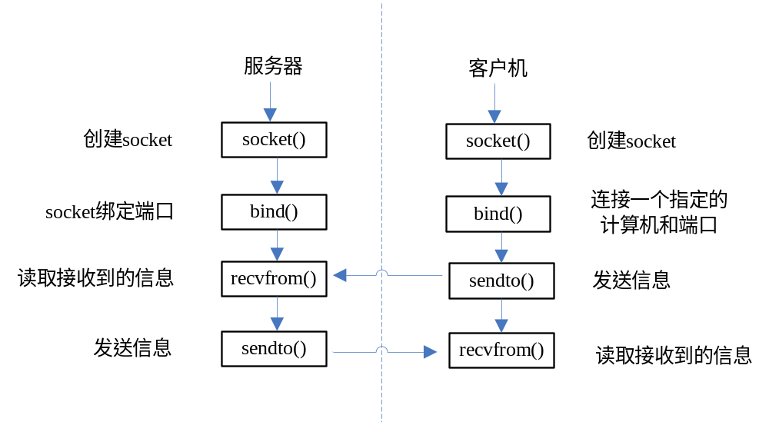
无连接的套接字通信

Slide 12
无连接的套接字通信
信息发送函数sendto:函数sendto可以通过一个已经建立的套接字，将一段信息发送到另一个程序的套接字中。这个函数的使用方法如下所示。
    01 int sendto ( int s , void * msg, int len, unsigned int flags,struct sockaddr * to , int tolen ) ;
在参数列表中，s是已经建立好的socket。在使用UDP协议时，不需要进行计算机连接的操作。msg是需要发送的字符串。len是发送字符串的长度。参数flags一般设0，其他可能的数值如下所示。
    MSG_OOB：传送的数据以out-of-band 送出。
    MSG_DONTROUTE：取消路由表查询。
    MSG_DONTWAIT：设置为不可阻断传输。
    MSG_NOSIGNAL：此传输不愿被SIGPIPE 信号中断。
参数sockaddr是一个表示套接字的结构体。这个结构体的定义如下所示。
这个结构体的定义方法如下所示。
    01 struct sockaddr_in
    02 {
    03 unsigned short int sin_family;
    04 uint16_t sin_port;
    05 struct in_addr sin_addr;
    06 unsigned char sin_zero[8];
    07 };
这个结构体的成员与作用如下所示。
    sin_family：与sockaddr结构体中的sa_family相同。
    sin_port：套接字使用的端口号。
    sin_addr：需要访问的IP地址。
    sin_zero：未使用的字段，填充为0。

Slide 13
无连接的套接字通信
在这一结构体中，in_addr也是一个结构体，定义方法如下所示。作用是保存一个IP地址。
    01 struct in_addr
    02 {
    03 uint32_t s_addr;
    04 };
在程序中，需要设置这个结构体每一个成员的值。参数tolen是sockaddr结构体的长度，这一长度可用sizeof函数来取得。这个结构体会把socket用指定的socket传送给对方主机。结果传送成功，则返回传送字符的个数。传送失败则返回-1。传送失败时，错误原因保存在errno中，可能发生的错误如下所示。
    EBADF：参数s不是一个正常的socket。
    EFAULT：参数中的指针指向无法读取的内存空间。
    WNOTSOCK：s为一文件描述词，而不是一个socket。
    EINTR：被其他信号所中断。
    EAGAIN：此动作会令进程阻断。
    ENOBUFS：系统的缓冲内存不足。
    EINVAL：传给系统调用的参数不正确。
提示：使用sendto函数发送信息之前，需要在程序中包含下面的头文件。
    01 #include < sys/types.h >
    02 #include < sys/socket.h >

Slide 14
无连接的套接字通信
信息接收函数recvfrom:函数recvfrom可以从一个socket中接收其他主机发送到来的信息。这个函数的使用方法如下所示。
    01 int recvfrom(int s,void *buf,int len,unsigned int flags ,sockaddr *from ,int *fromlen);
在参数列表中，s是一个已经建立一的网络套接字。buf是接收到的信息保存到的内存地址。len是可以保存信息的buf内存长度。flags一般设0其他可能的设置如下所示。
    MSG_OOB：接收以out-of-band 送出的数据。
    MSG_PEEK：返回来的数据不从系统内删除，如果再调用recv()会返回相同的数据内容。
    MSG_WAITALL：强迫接收到len大小的数据后才能返回，除非有错误或信号产生。
    MSG_NOSIGNAL：此操作不愿被SIGPIPE信号中断。
参数sockaddr是IP地址与端口等信息。fromlen是sockaddr的长度，这个值可以用sizeof函数来取得。
这个函数调用成功，则返回接收到的字符数。失败则返回-1，错误原因存于errno中。可能发生的错误如下所示。
    EBADF：参数s不是一个正确的socket。
    EFAULT：参数中的指针可能指向了无法读取的内存空间。
    ENOTSOCK：参数s是文件描述词，而不是一个socket。
    EINTR：被其他信号所中断。
    EAGAIN：此动作会令进程阻断。
    ENOBUFS：系统的缓冲内存不足。
    ENOMEM：核心内存不足。
    EINVAL：传给系统调用的参数不正确。
使用recvfrom函数接收数据以前，需要在程序的最前面包含下面的头文件。
    01 #include <sys/types.h>
    02 #include <sys/socket.h>

Slide 15
无连接的套接字通信

Slide 16
性格决定命运, 专注成就人生

